Slide 1
Approccio clinico al dolore in reumatologia
Prof. Marcello Govoni – marcello.govoni@unife.it
Sezione di reumatologia ed ematologia
Dipartimento di Scienze mediche
Università degli studi di Ferrara

Slide 2
Approccio clinico al paziente con dolore riferito all’apparato locomotore
A. Diagnosi di “origine” del dolore
B. Comprensione del meccanismo fisiopatologico che sottende il dolore

Slide 3
Origine del dolore riferito all’apparato locomotore
Scheletro
Muscoli e fasce
Sistema nervoso
Tendini e borse sinoviali
Articolazioni
Dolore viscerale riferito

Slide 4
Dolore “meccanico” ⇒ malattie degenerative
Prevalentemente diurno
Aggravato dal carico
Migliorato dal riposo
Rigidità mattutina (“stiffness”) di breve durata

Slide 5
Dolore “flogistico”⇒ malattie infiammatorie
Prevalentemente notturno
Non alleviato dal riposo
Si accompagna a rigidità mattutina (“stiffness”) prolungata (> 30’)
Segni tipici della flogosi

Slide 6
Parametri clinici del dolore riferito all’apparato locomotore
Carattere
Sede
Cadenza
Possibilità di elicitazione
Obiettività d’accompagnamento

Slide 7
Dolore di origine scheletrica (ossea)
Carattere | Intenso, profondo
Sede | Mal definita Uni o multifocale
Cadenza | Prevalentemente meccanica A volte notturna
Elicitazione | Non sempre possibile
Obiettività | Spesso assente

Slide 8
Fisiopatologia del dolore osseo
Frattura e microfrattura
Distensione e/o irritazione del periostio
Aumento della pressione endomidollare

Slide 9
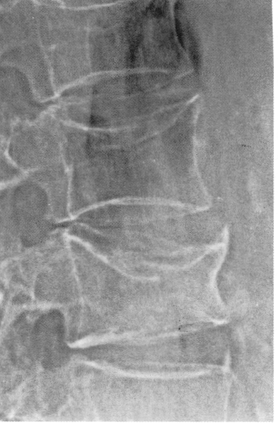

Slide 10
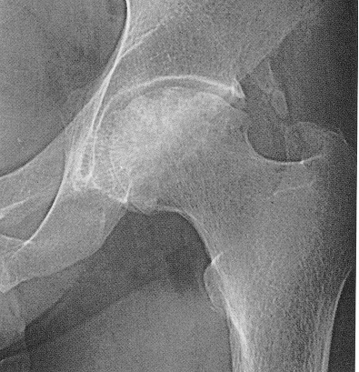
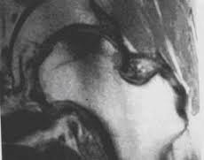

Slide 11
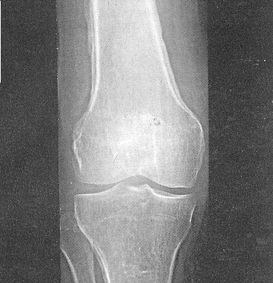

Slide 13
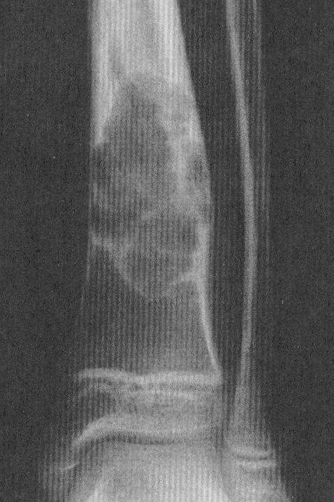
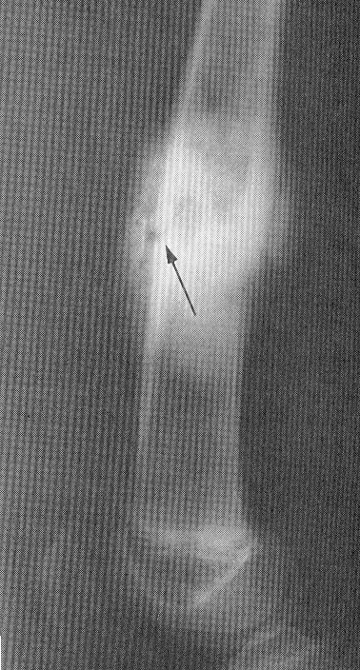

Slide 14
Dolore di origine miofasciale

Slide 15
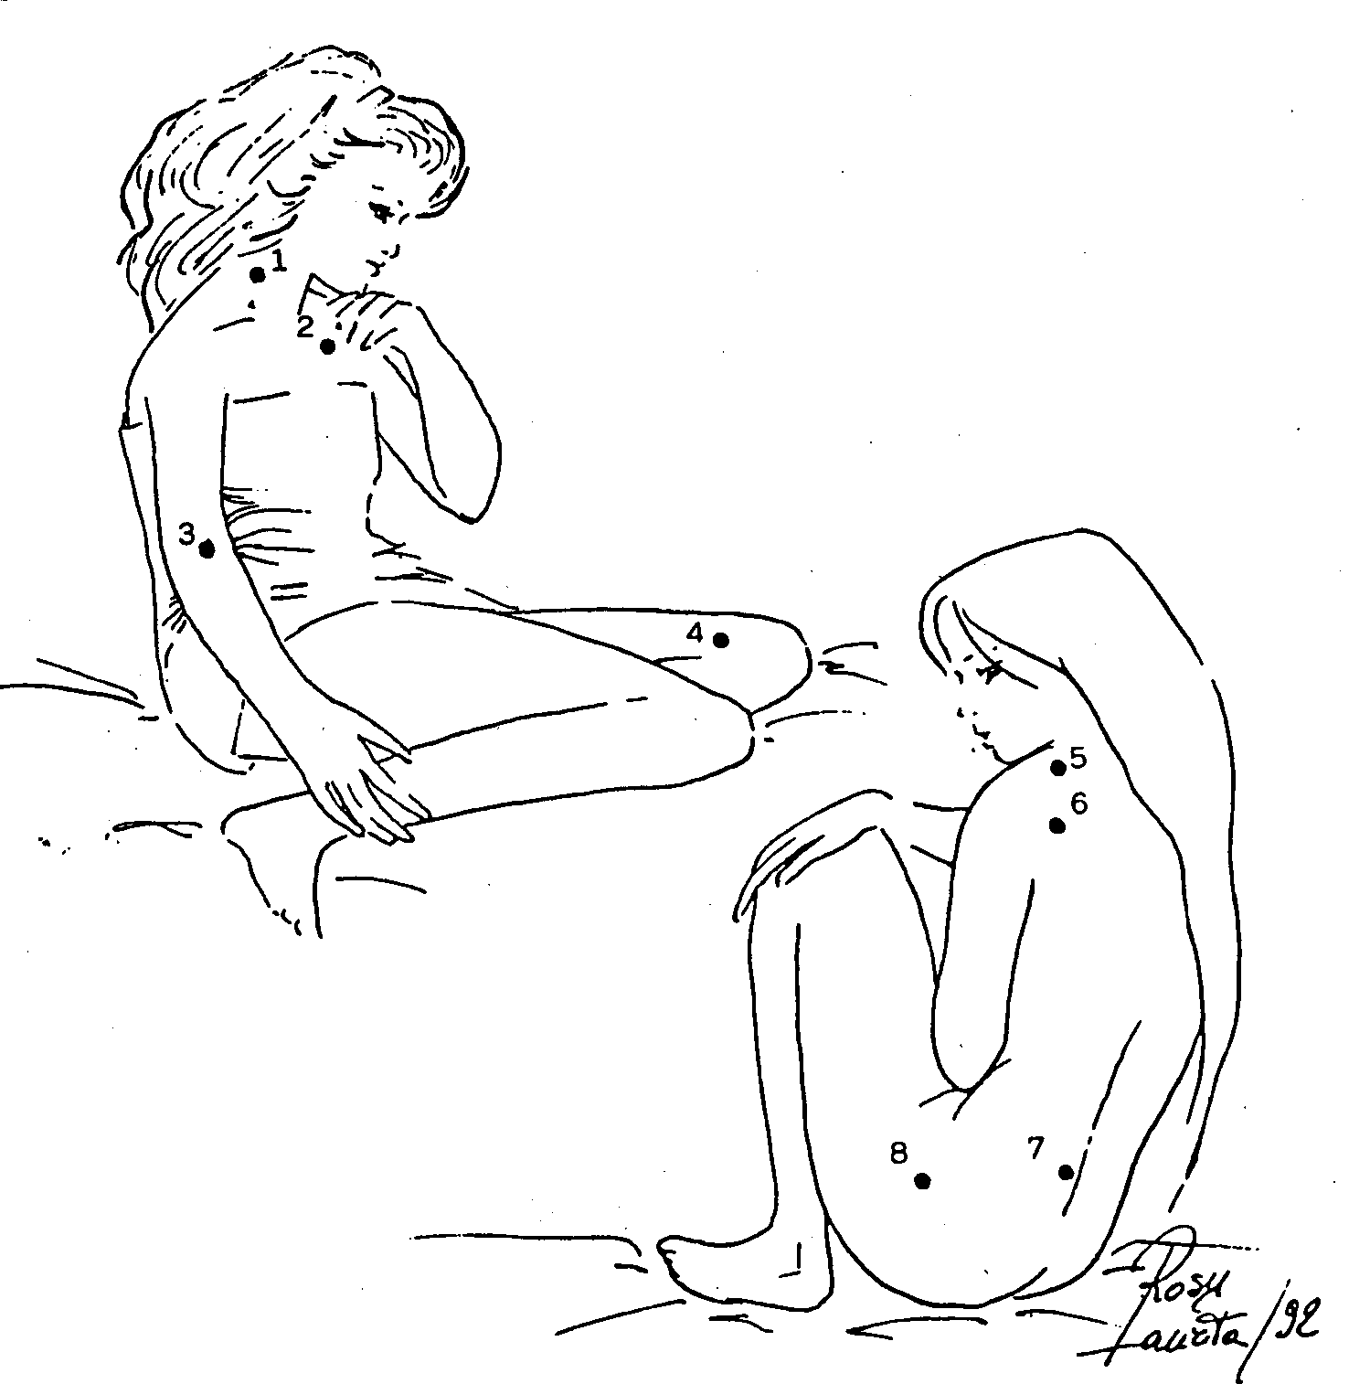

Slide 16
Dolore di origine neurologica

Slide 17
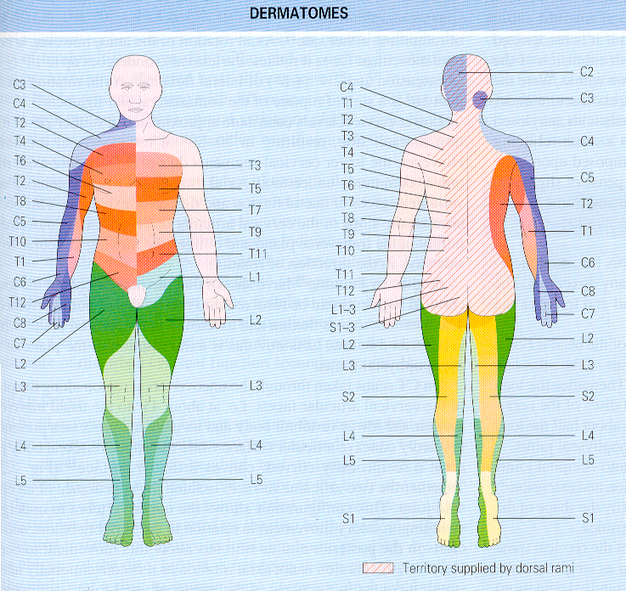

Slide 18
Dolore di origine tendinea

Slide 19
Classificazione delle malattie dei tendini
Tenosinoviti ipertrofico-essudative
Tenosinoviti stenosanti
Tendinopatie inserzionali (entesopatie)
Peritendiniti
Tendinosi

Slide 20
Dolore di origine articolare

Slide 21
Dolore articolare
 | Cadenza “meccanica” | Cadenza “flogistica”
Dolore a riposo | + | +++
Dolore notturno | ± | +++
Rigidità da inattività | + | +++
Esacerbato dal movimento | +++ | +
Segni di flogosi | ± | +++

Slide 22
Segni e sintomi differenziali nella diagnostica delle artropatie

Slide 23
Criteri clinici diagnostici orientativi delle artropatie
1) Diffusione
2) Decorso
3) Sedi preferenziali
4) Lesività anatomica
5) Precedenti anamnestici
6) Manifestazioni extra-articolari
7) Durata (acuto, subacuto, cronico, transitorio, persistente …)
8) Sesso
9) Età

Slide 24
Criteri clinici diagnostici orientativi delle artropatie
1) Diffusione
2) Decorso
3) Sedi preferenziali
4) Lesività anatomica
5) Precedenti anamnestici
6) Manifestazioni extra-articolari
7) Durata (acuto, subacuto, cronico, transitorio, persistente …)
8) Sesso
9) Età

Slide 25
Diffusione
Monoartrite
Oligoartrite
Poliartrite

Slide 26
Malattie con abituale localizzazione monoarticolare
Artrite settica
Artrite tubercolare
Sinovite post-traumatica
Gotta
Pseudogotta (malattia da CPPD)
Artropatia neuropatogena
Febbre Mediterranea Familiare
Sinovite villonodulare pigmentosa
Turbe endoarticolari

Slide 27
Malattie con abituale localizzazione oligo-poliarticolare
Artrite reumatoide
Artrite cronica dell’infanzia
Artropatia psoriasica
Spondiloartriti sieronegative
Connettiviti sistemiche
Artriti virali
Malattia reumatica

Slide 28
Criteri clinici diagnostici orientativi delle artropatie
1) Diffusione
2) Decorso
3) Sedi preferenziali
4) Lesività anatomica
5) Precedenti anamnestici
6) Manifestazioni extra-articolari
7) Durata (acuto, subacuto, cronico, transitorio, persistente …)
8) Sesso
9) Età

Slide 29
Principali modalità di decorso clinico
Ricorrente
Sostitutivo
Aggiuntivo

Slide 30
Differenziazione artropatie in base al decorso clinico

Slide 31
Criteri clinici diagnostici orientativi delle artropatie
1) Diffusione
2) Decorso
3) Sedi preferenziali
4) Lesività anatomica
5) Precedenti anamnestici
6) Manifestazioni extra-articolari
7) Durata (acuto, subacuto, cronico, transitorio, persistente …)
8) Sesso
9) Età

Slide 32
Localizzazioni articolari evocative
Artrosi

Slide 33
Localizzazioni articolari suggestive

Slide 34
Criteri clinici diagnostici orientativi delle artropatie
1) Diffusione
2) Decorso
3) Sedi preferenziali
4) Lesività anatomica
5) Precedenti anamnestici
6) Manifestazioni extra-articolari
7) Durata (acuto, subacuto, cronico, transitorio, persistente …)
8) Sesso
9) Età

Slide 35
Lesività anatomica
Artriti erosive
Artriti non erosive

Slide 36
Criteri clinici diagnostici orientativi delle artropatie
1) Diffusione
2) Decorso
3) Sedi preferenziali
4) Lesività anatomica
5) Precedenti anamnestici
6) Manifestazioni extra-articolari
7) Durata (acuto, subacuto, cronico, transitorio, persistente …)
8) Sesso
9) Età

Slide 37
Precedenti anamnestici

Slide 38
Criteri clinici diagnostici orientativi delle artropatie
1) Diffusione
2) Decorso
3) Sedi preferenziali
4) Lesività anatomica
5) Precedenti anamnestici
6) Manifestazioni extra-articolari
7) Durata (acuto, subacuto, cronico, transitorio, persistente …)
8) Sesso
9) Età

Slide 39
Manifestazioni extra-articolari
Malattie sistemiche:
Malattie articolari:
con sintomi articolari
con sintomi d’organo

Slide 40
Criteri clinici orientativi
Sintomi sistemici
febbre, anemia, astenia, calo ponderale
Manifestazioni extra-articolari
afte, psoriasi (cute, unghie), eritemi, porpora, noduli, uveite, xeroftalmia, xerostomia
manifestazioni a carico di sistema nervoso (centrale e/o periferico), polmone, cuore, tubo digerente, reni, ecc.

Slide 41
Criteri clinici diagnostici orientativi delle artropatie
1) Diffusione
2) Decorso
3) Sedi preferenziali
4) Lesività anatomica
5) Precedenti anamnestici
6) Manifestazioni extra-articolari
7) Durata (acuto, subacuto, cronico, transitorio, persistente …)
8) Sesso
9) Età

Slide 42
Durata del sintomo dolore
Transitorio
Persistente
(12 settimane)

Slide 43
Criteri clinici diagnostici orientativi delle artropatie
1) Diffusione
2) Decorso
3) Sedi preferenziali
4) Lesività anatomica
5) Precedenti anamnestici
6) Manifestazioni extra-articolari
7) Durata (acuto, subacuto, cronico, transitorio, persistente …)
8) Sesso
9) Età

Slide 44
Anamnesi Esame obiettivo dell’apparato locomotore Esame obiettivo generale
La maggior parte degli errori diagnostici deriva da peccati d’omissione

